Slide 1
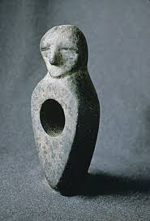
Tervetuloa hi5 kurssille!
HI5 kurssilla opiskellaan Suomen historiaa ennen vuotta 1809, jolloin Suomi liitettiin Venäjän yhteyteen
Kurssin aiheita siis ovat Suomen esihistoria ja Ruotsin vallan aika (n. 1150-1809)
Ruotsin valloitusten myötä Suomi siirtyi esihistoriasta historialliseen aikaan ja maahamme levisi kristillinen usko

Slide 2
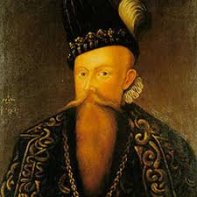
Maamme oli osa Ruotsia koko keskiajan ja uskonpuhdistuskin toteutettiin Suomessa hallitsijan eli Kustaa Vaasan aloitteesta
1600-luvulta vuoteen 1721 Ruotsi oli suurvalta, mutta Suomi koki lähinnä suurvalta-aseman varjopuolet jatkuvina sotina ja väenottoina
Myös itsevaltiuden suomalaiset kokivat Kustaa kolmannen aikana 1772-1792
Suomi joutui Venäjän yhteyteen Napoleonin ja Aleksanteri I:n Tilsitin sopimuksen seurauksena. Suomen sodan 1808-09 jälkeen Suomi oli osa Venäjää vuoteen 1917 saakka

Slide 3
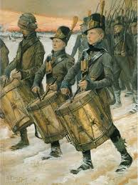
Suomen historian keskeisten kehityslinjojen lisäksi tutustumme myös kotiseudun historiaan
Kurssin aikana teemme tietoiskuja tavallisten ihmisten elämästä esimerkiksi keskiajalla (vaatetus , asuminen, elinkeinot, ruokailu jne)
Kurssin oheistehtävänä on henkilöesittelyn tekeminen jostakin kurssin keskeisestä henkilöstä
Kurssista on kurssikoe
Arviointi perustuu kokeeseen, henkilöesittelyyn ja tuntiosaamiseen

Slide 4
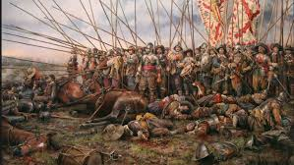
Suomen historia on mielenkiintoista ;)
Oppimisen iloa!!

